Slide 1
第三方算法配合规划
出门问问
2023-3-20
V03

Slide 2

可合作的产品领域
已在推进的算法
IoT离线语音控制&识别
算法已移植，目前资源够用，空间够用正在调优、解Bug
拾音器
算法原型已开发完成，在等开发板做移植
正在准备的应用
智能控制面板
算法正在调优
控制面板商已沟通并明确需求，待Demo调好后现场沟通后续应用
已和Nordic沟通，对方也有兴趣导入其现有智能物联领域
智慧屏会议系统
算法正在评估
头盔
正在对接方案商
正在开发中的可能导入的算法
声纹识别

Slide 3
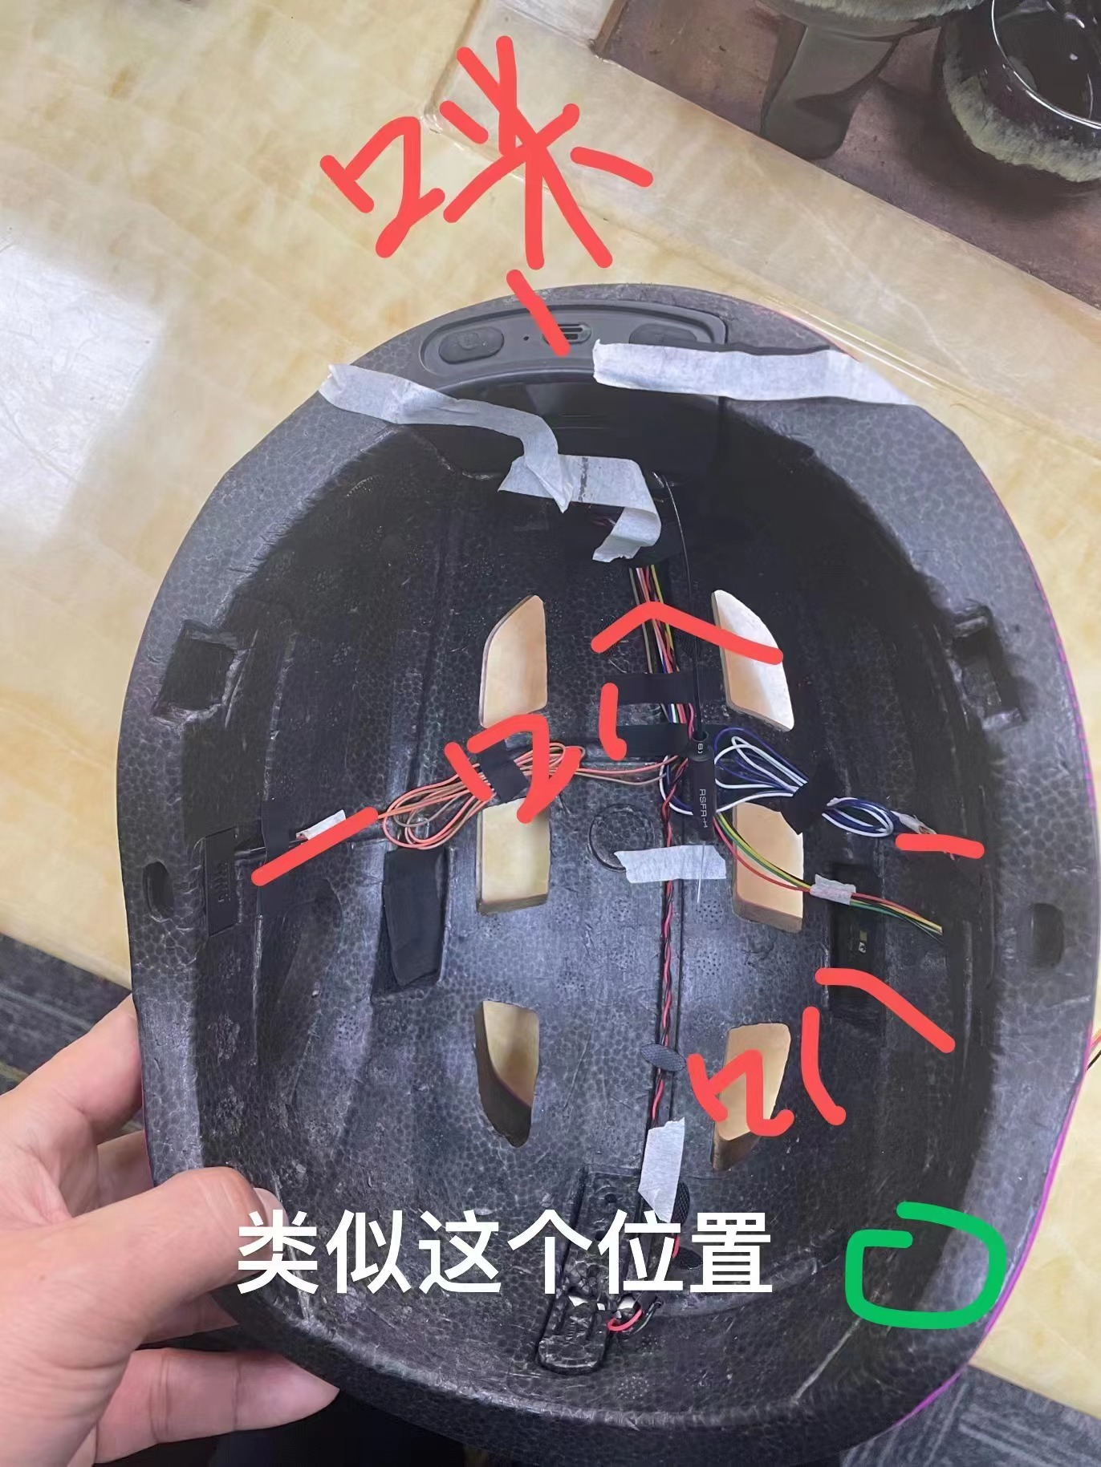
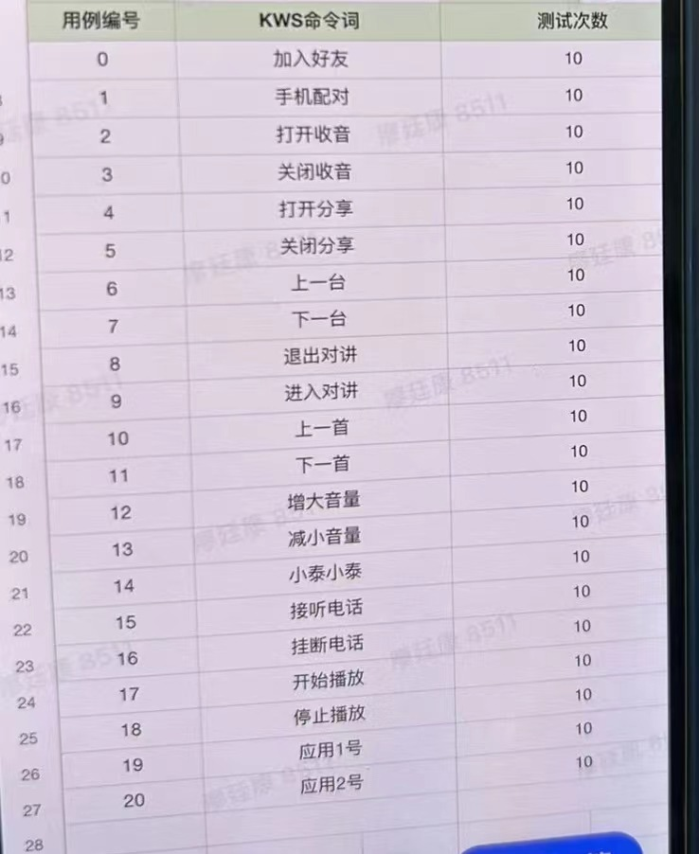
IoT —离线语音识别&控制
规划应用1：智能头盔
算法支持
降风噪算法
本地命令词识别
功能
支持用户自定义命令词
支持骑行时加入车队
支持语音挂接电话
支持降噪
后续可用产品规划
智能家居控制面板
智能小家电
手持云台
耳机

Slide 4
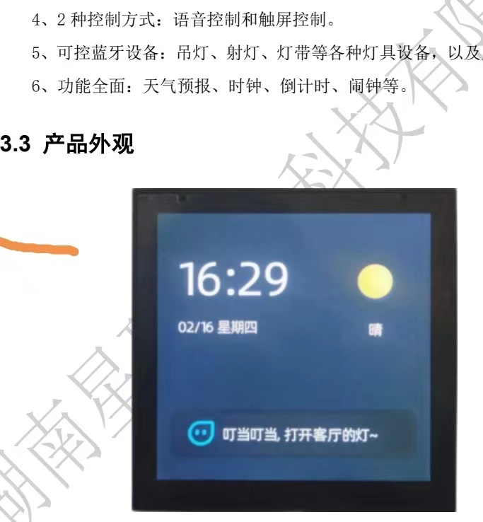
IoT —离线语音识别&控制
规划应用2：智能控制面板
算法支持
本地命令词识别
功能
智能语音控制系统，去中心化应用
每个面板和屋内所有智能设备配对，并为每个设备设置命令词
通过语音控制每间室内的面板，控制各智能家电
后续可用领域规划
1）接入涂鸦等智能生态
2）同上一页

Slide 5
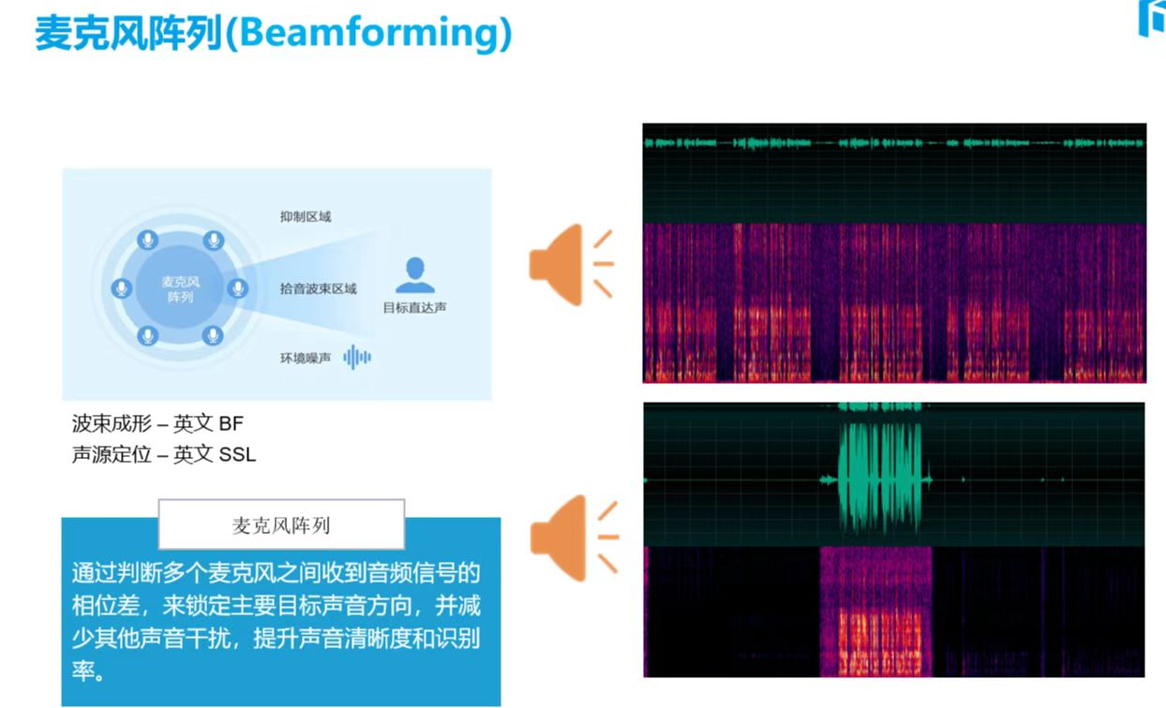
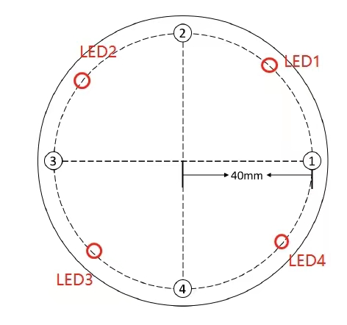
拾音器
当前进展：
丰禾原拾音器+辅听耳机项目，样板制作中
算法原型已完成，麦间距50mm,待整机调试
功能
支持4个角度定向拾音
支持环境音降噪
后续可用领域
会议麦克风
拾音+辅听耳机
随身麦克风（小蜜蜂）

Slide 6
会议音箱
原支持
4麦、2+1麦方案的会议音箱和智能音箱解决方案
已协商一致，唤醒算法移植完成后，往九音（慧为壳）会议音箱上移植4麦算法
后续扩展
针对智慧屏等拾音会议场景应用，该领域的算法解决方案正在一起评估中

Slide 7
其他可扩展技术
声纹识别
应用：
带WiFi等在线模块的产品，用于身份识别的应用
实现：
本地做唤醒，唤醒同时将唤醒词发到云端做声纹识别
可能适用的产品领域
PC、手机等声纹锁
家用电视（或智能遥控器）开关机（家长权限控制）控制

Slide 8
合作模式
算法报价
透明且价格稳定
接受九音自行报价（DSP+算法），算法商不参与终端报价
算法商会协助推广，该模式下算法商会自行报价
开发合作
不涉及深度新功能开发，不收取NRE费用
九音可以直接使用算法对接客户，算法商可完全不出面

